Slide 1

Стрес. Астенічний стан. Комплексне подолання стресу.

Slide 2


Мета дослідження:
Дізнатися про сам стрес та його основоположника.
Виявити реакцію людини на стрес.
Причини його виникнення та наслідки.
Методики подолання стресового напруження.
Завдання:
Дослідити стан людей у стресовому навантажені.
Дізнатися , як люди ведуть себе у стресових подіях.
Надати поради людям, які мають часті стреси.
Рекомендації, щоб запобігти виникнення перевантаженості організма.

Slide 3


Стрес (від англ. stress — напруга, тиск) — неспецифічна реакція організму у відповідь на дуже сильну дію зовні, яка перевищує норму, а також відповідна реакція нервової системи.

Slide 4
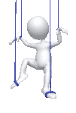
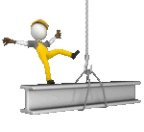
Негативний вплив.
Стреси підривають наш імунітет, роблять нас уразливими для інфекцій. Виникає депресія, тривожність, інфаркт, інсульт

Slide 5
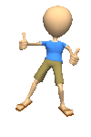

Позитивний вплив
стрес використовують для лікування деяких захворювань, таких як рак, підвищувати рівень окситоцину в крові (гормон прихильності) , поліпшувати робочу пам'ять..

Slide 6
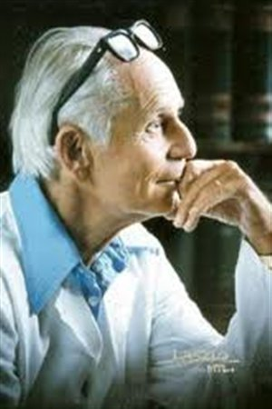
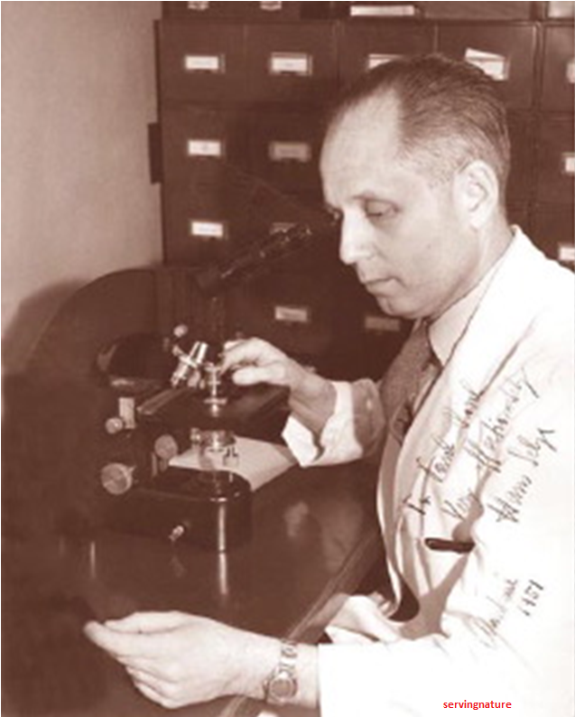
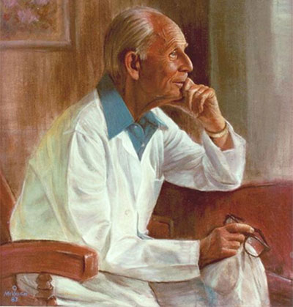
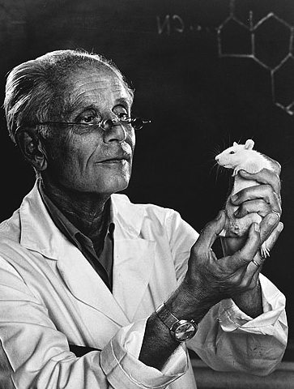
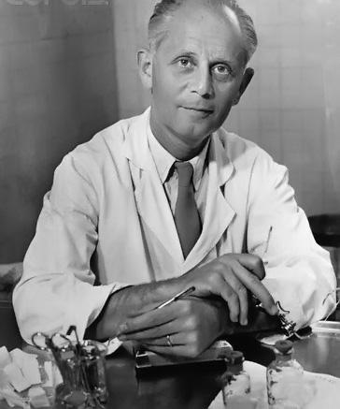
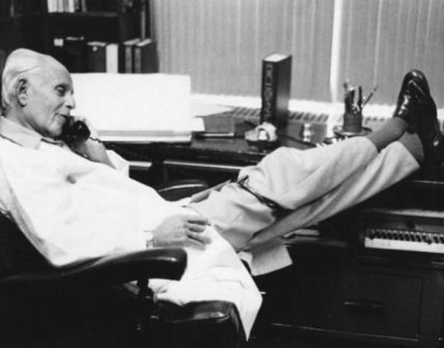
Ганс Сельє

Slide 7






Астенічний стан

Slide 8

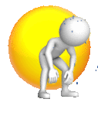

Фази стресу
Третя фаза — виснаження
Перша фаза — реакція тривоги
Друга фаза — опір

Slide 9
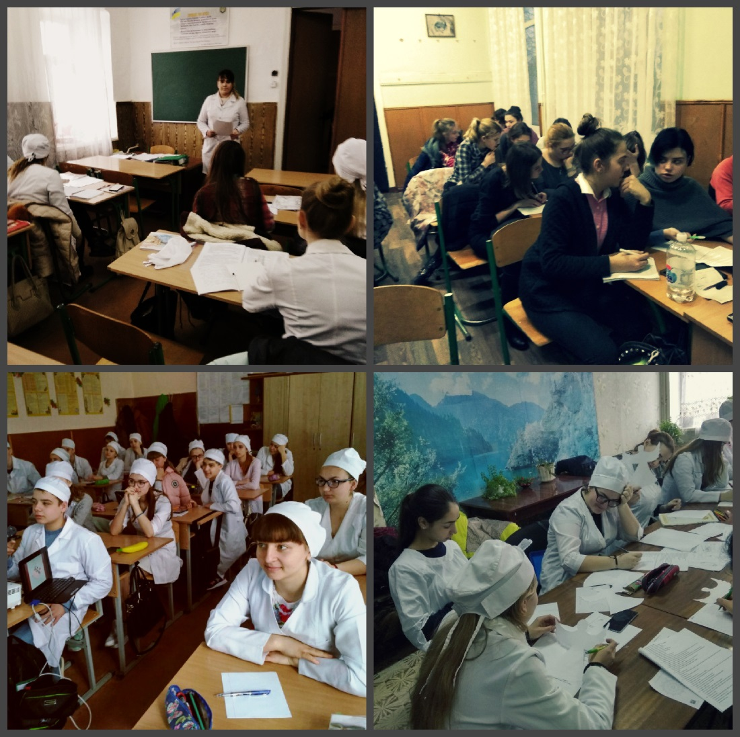
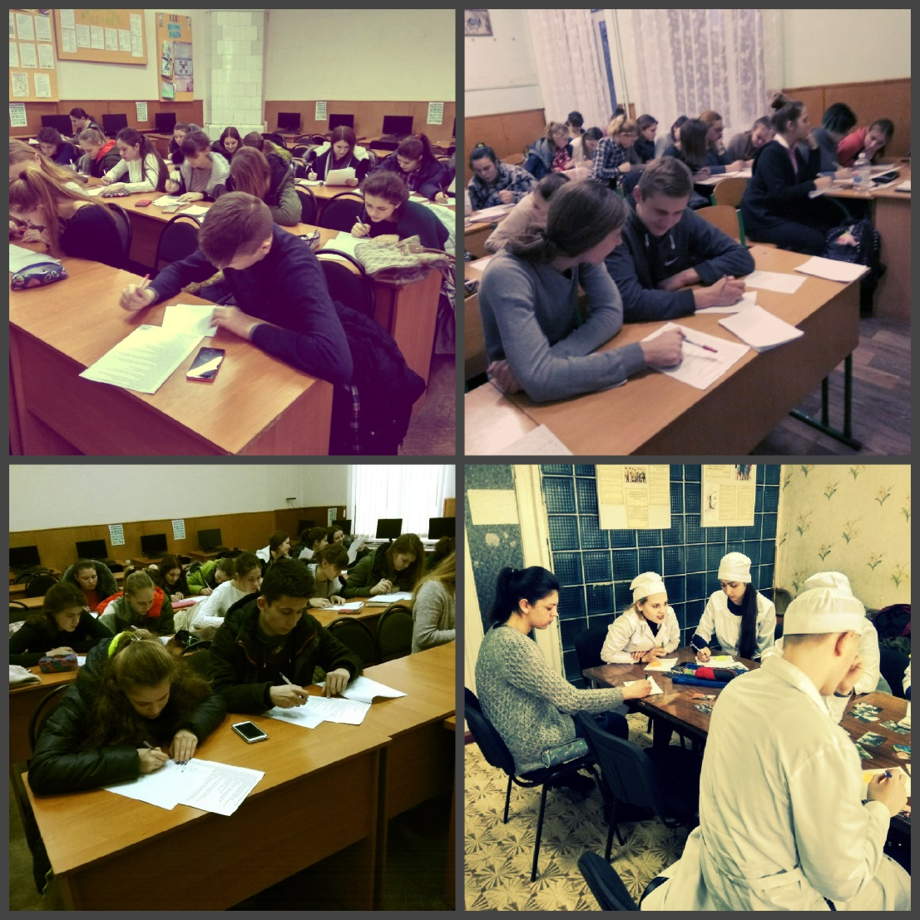
Додатки

Slide 10

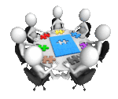

Власні дослідження
1.Класичний опитувальник Нервово-психічного напруження Немчина
2.Авторська методика Намалюй свої відчуття щодо стресу

Slide 11



Класичний опитувальник Нервово-психічного напруження Немчина
Результати досліджень
Загальна кількість студентів, результати яких Слабка | Загальна кількість студентів, результати яких Помірна | Загальна кількість студентів, результати яких Надмірна
51 | 38 | 1
57% | 42% | 1%

Slide 12
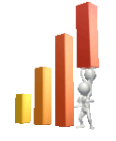
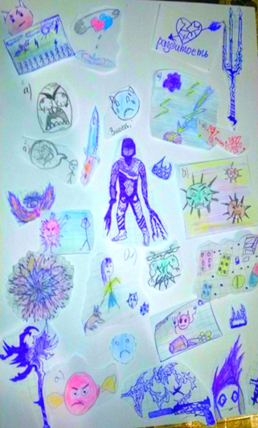
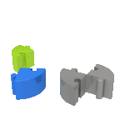
Проективне малювання . Намалюй свої відчуття щодо стресу.
Як ви бачите стрес?

Slide 13
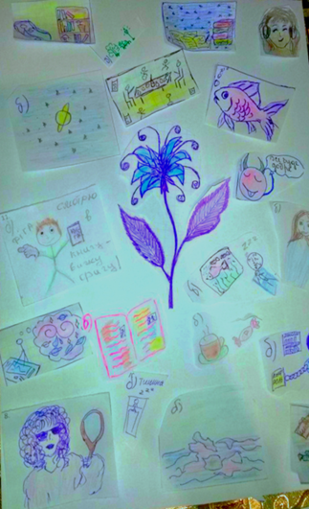

Як ви долаєте стрес?

Slide 14

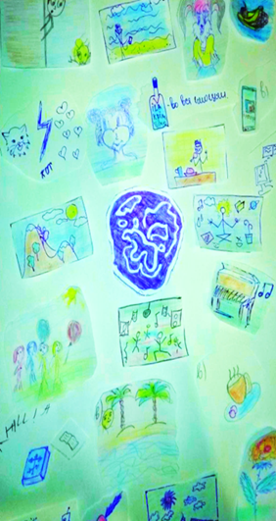

Що потрібно зробити, щоб запобігти стресу?

Slide 15




Висновки
Було цікаво аналізувати малюнки студентів на комплексні способи подолання стресу. Найбільше малюнків було зображено на тему подолання стресу: відпочинок, музика, література. Деякі малюнки мають загрозливий характер, що свідчить про вербальну агресію або фізичну агресію, тому дуже важливо студентів інформувати та пропонувати різні способи подолання стресових ситуацій.

Slide 16
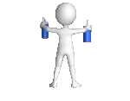

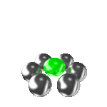
Колесо життя
Значення карт:
Синій – духовний розвиток
Червоний-сім’я
Жовтий-здоров’я
Зелений-кар’єра
Фіолетовий-відпочинок
Помаранчевий-дозвілля
Білий-друзі
Сірий-особисте життя

Slide 17





Дякую за увагу!

